Slide 1
Computação Científica II Métodos numéricos para resolver equações diferencias
2020-PLE
scientific.computing.II.2018@gmail.com
A-1

Slide 2
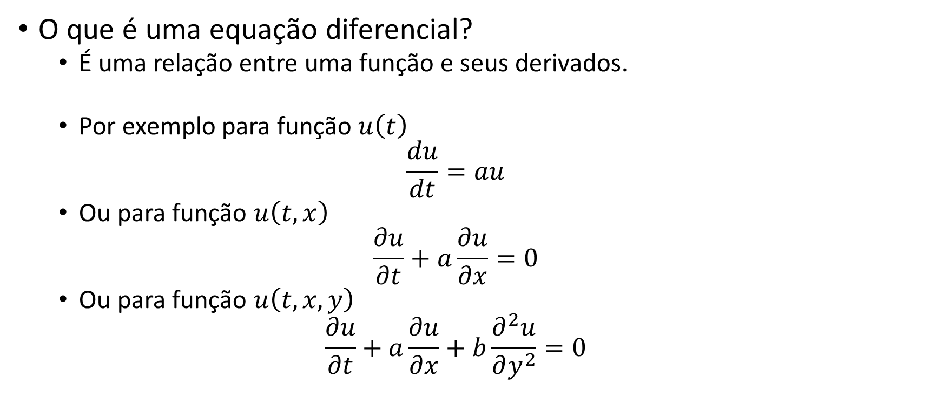
Lembrete

Slide 3
Onde os encontramos?
Física
Mecânica clássica, Termodinâmica, dinâmica de fluidos, transferência de calor, mecânica sólida, mecânica quântica,...
Química
Reacções, decaimento radioativo, ...
Engenharia
Mecânica, químico, civil, aeroespacial, naval, ...
Biologia
Crescimento populacional, resposta do neurônio, ...
Economia
Crescimento econômico, relação publicidade-venda, ...

Slide 4
Onde os encontramos?
De quase 200 anos atrás, até agora, e para o futuro previsto, a maior parte da física e engenharia depende de equações diferenciais.
Isaac Newton (1642-1727)
Leibniz (1646-1716)
James Bernoulli (1654-1705) ; John Bernoulli (1667-1748)
Joseph Louis Lagrange (1736-1813)
Jean Le Rond d'Alembert (1717-1783)

Slide 5
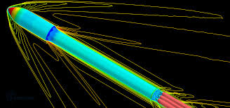
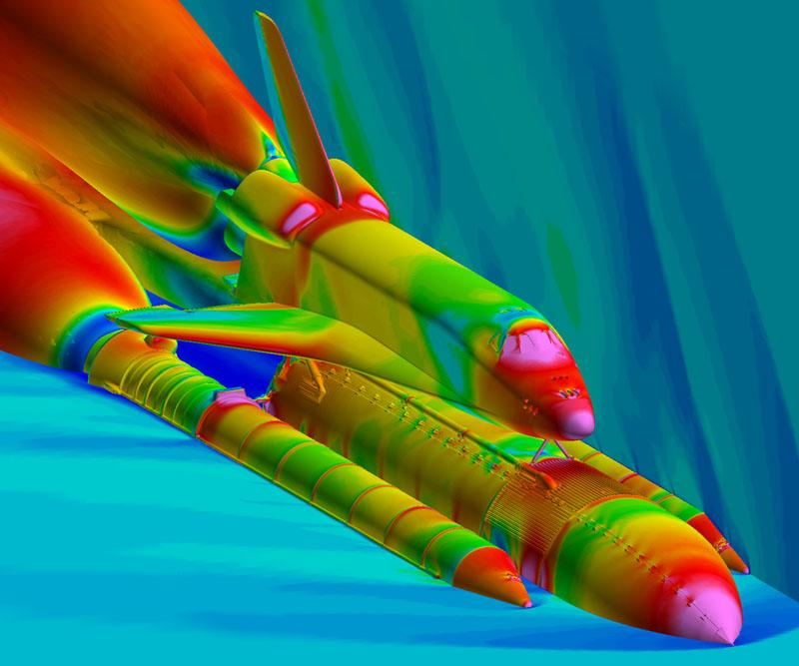
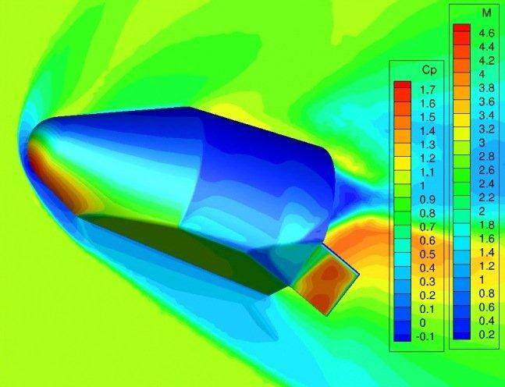
Onde os encontramos?

Slide 6
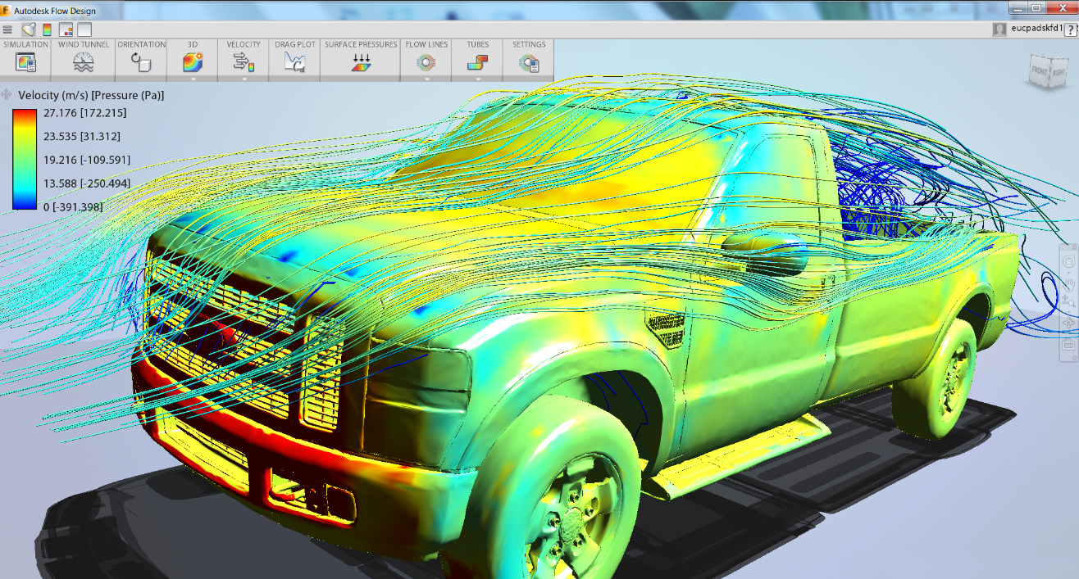
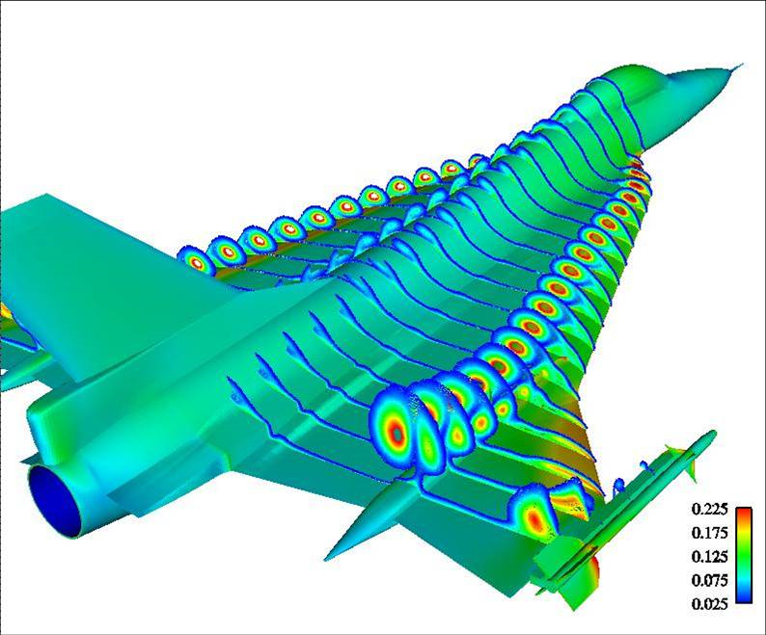
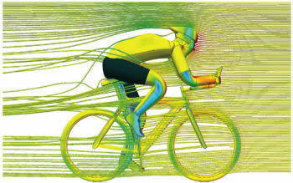
Onde os encontramos?

Slide 7
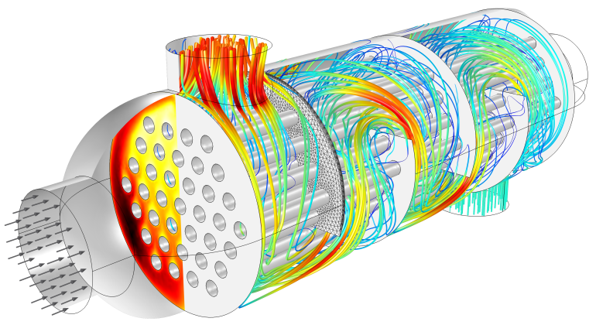
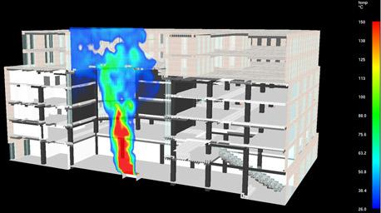
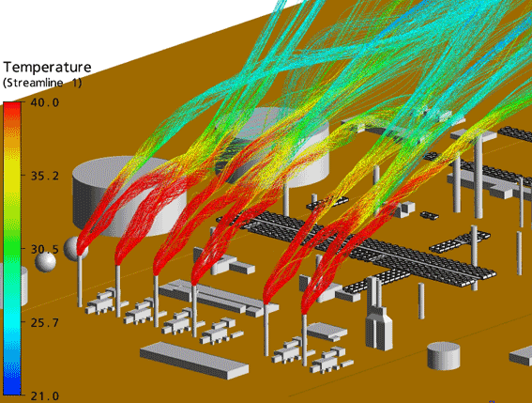
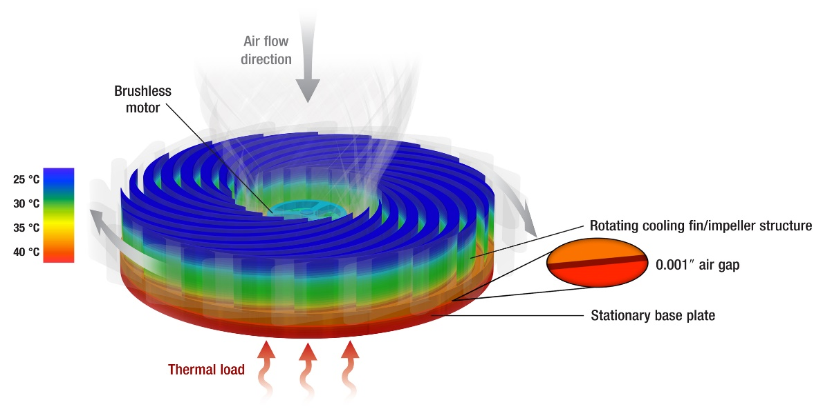
Onde os encontramos?

Slide 8
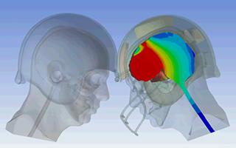
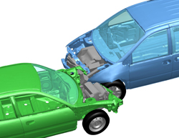
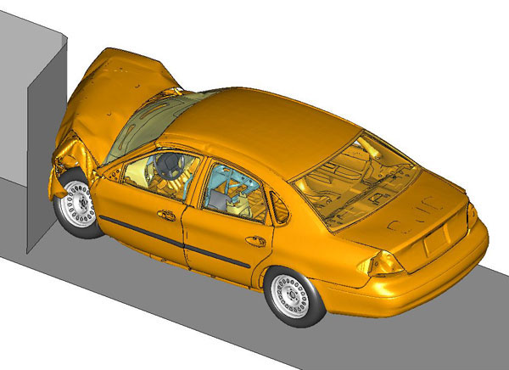
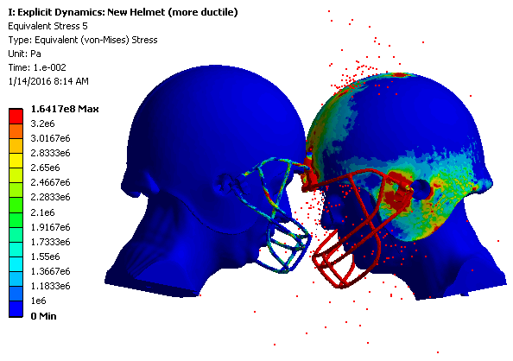
Onde os encontramos?

Slide 9
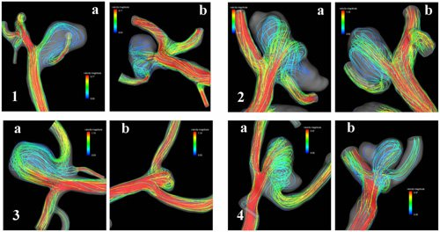
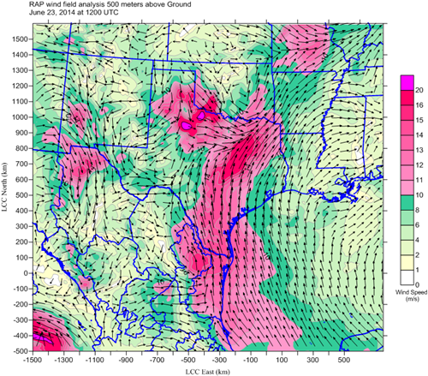
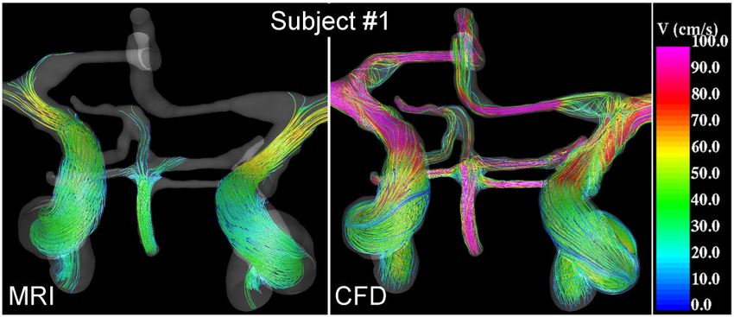
Onde os encontramos?

Slide 10


Onde os encontramos?
Nós não estamos falando de aprendizado de máquina e IA. Estamos falando de equações apresentadas principalmente há dois séculos.
Os computadores e supercomputadores são desenvolvidos para resolver essas equações!

Slide 11
Este curso
Nosso livro é
INTRODUCTION TO COMPUTATION AND MODELING FOR DIFFERENTIAL EQUATIONS (LENNART EDSBERG)
Capitulo | Tópico
1 | Introdução
2 | Equações diferenciais ordinárias
3 | Métodos numéricos para problemas de valor inicial
4 | Métodos numéricos para problemas de valor de contorno
5 | Equações diferenciais parciais
6 | Métodos numéricos para equações diferenciais parciais parabólicas
7 | Métodos numéricos para equações diferenciais parciais elípticas
8 | Métodos numéricos para equações diferenciais parciais hiperbólicas

Slide 12
Este curso
Nosso livro é
INTRODUCTION TO COMPUTATION AND MODELING FOR DIFFERENTIAL EQUATIONS (LENNART EDSBERG)
Usaremos Google Sheets e Jupyter notebook (python) neste curso. Vou ensinar o básico sobre esses dois para você. Mas para tópicos mais avançados, você deve aprender sozinho.
Você pode devolver os exercícios e os projetos no Jupyter notebook. Caso contrário, basta retornar em formato pdf.
Eu prefiro gráficos com matplotlib (Jupyter) ou gnuplot.
Você não pode usar o matlab, maple ou mathematica para exercícios e projetos.

Slide 13
Este curso
Você deve upload os exercícios e projetos no Google Classroom.
Prova escrita (25)
Exercícios (28) | Capitulo 1 & 2 (4) Capitulo 3 (4) Capitulo 4 (4) Capitulo 5 (4) Capitulo 6 (4) Capitulo 7 (4) Capitulo 8 (4)
Projetos (47) | Prj 1 (7) Prj 2 (7) Prj 3 (10) Prj 4 (23)
Como sempre, faça o projeto muito melhor e ganhe mais pontos.

Slide 14
Este curso
O email do curso é
scientific.computing.II.2018@gmail.com

Slide 15
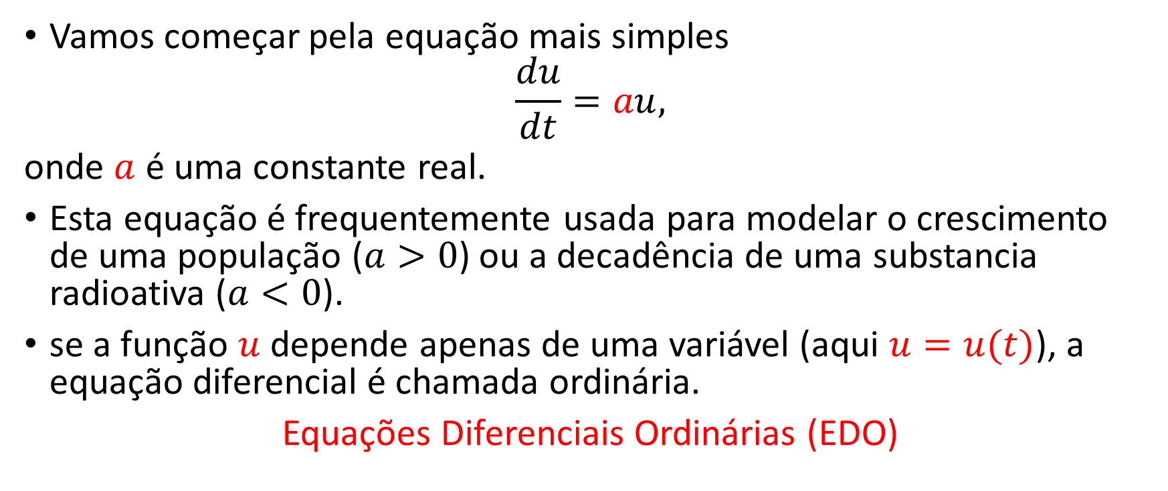
Vamos resolvê-los!

Slide 16
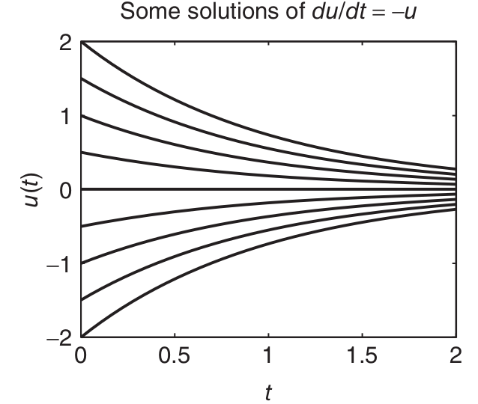
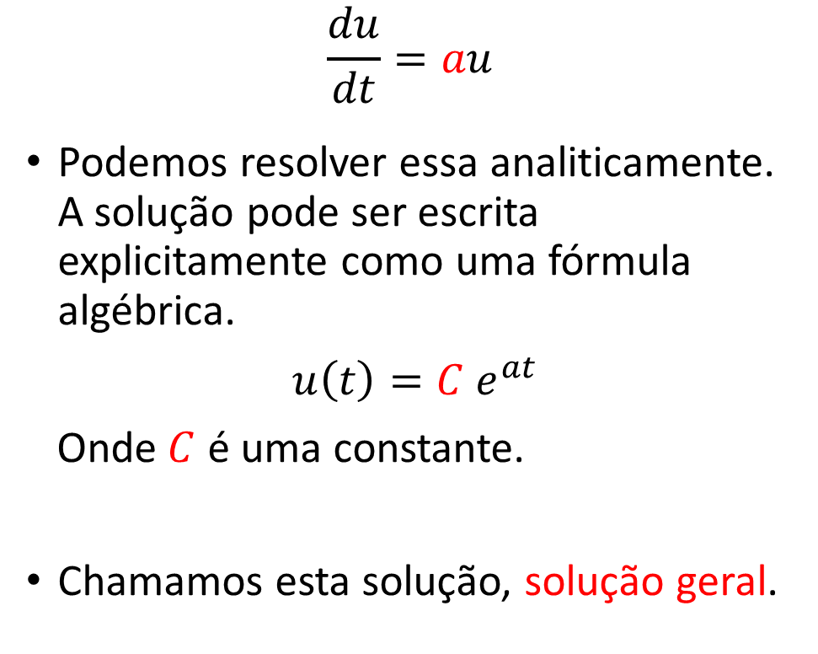
Definições Primárias

Slide 17
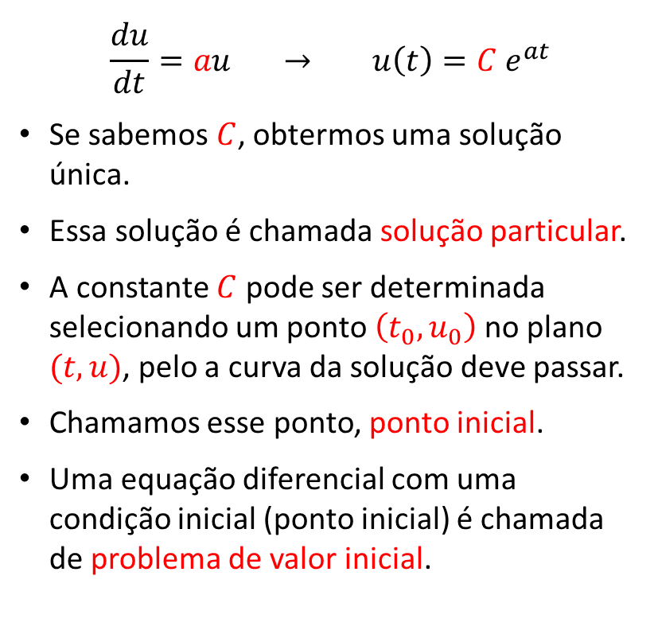
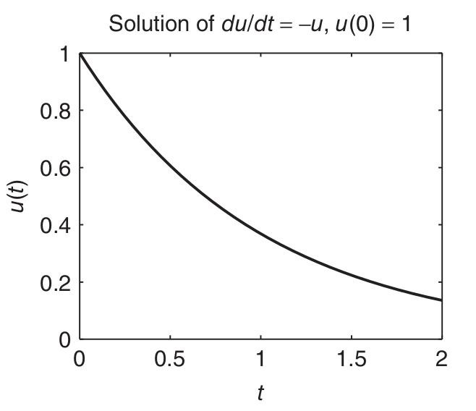
Definições Primárias

Slide 18
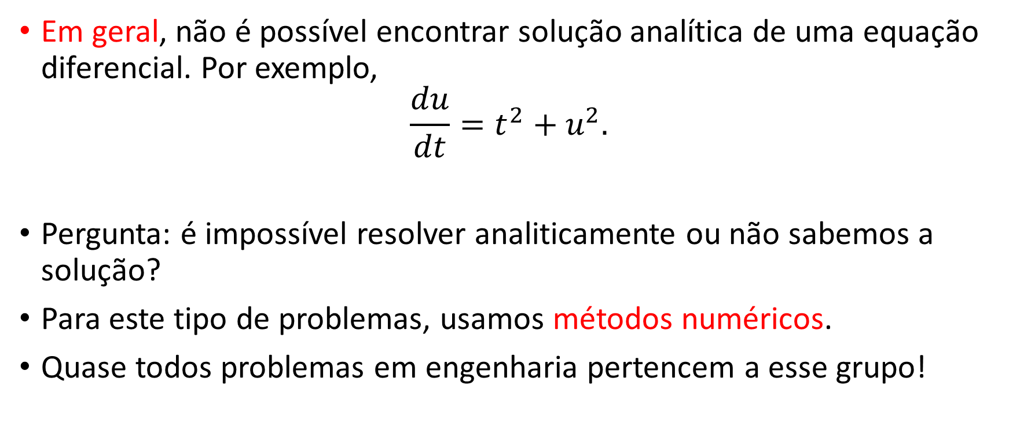
Vamos resolvê-los!

Slide 19
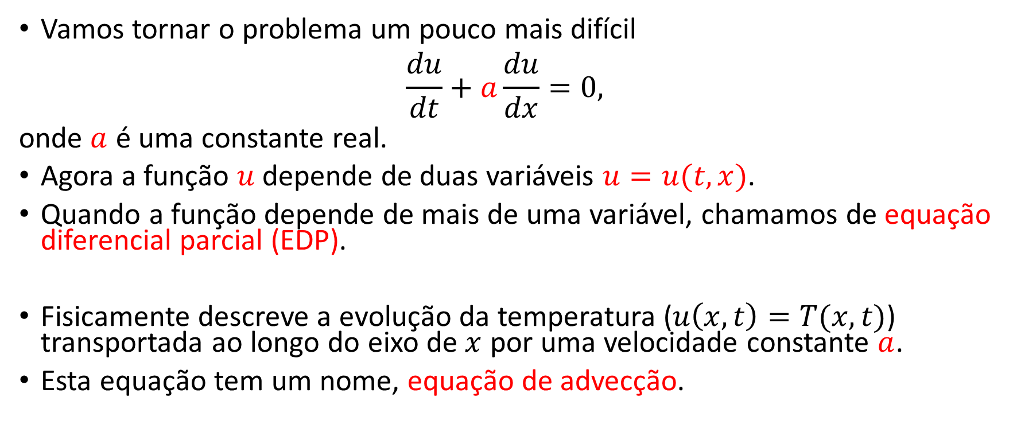
Vamos resolvê-los!
https://www.youtube.com/watch?v=ujNGaQKap98

Slide 20
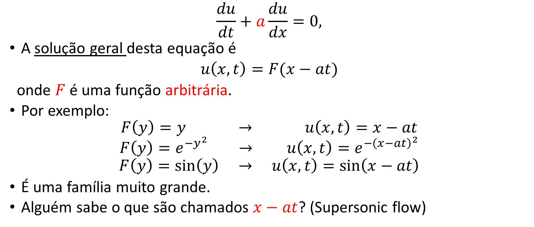
Vamos resolvê-los!

Slide 21
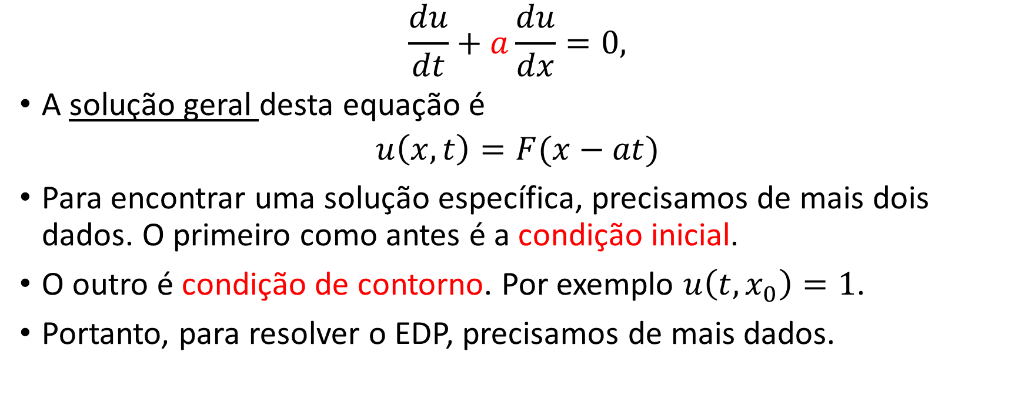
Vamos resolvê-los!

Slide 22
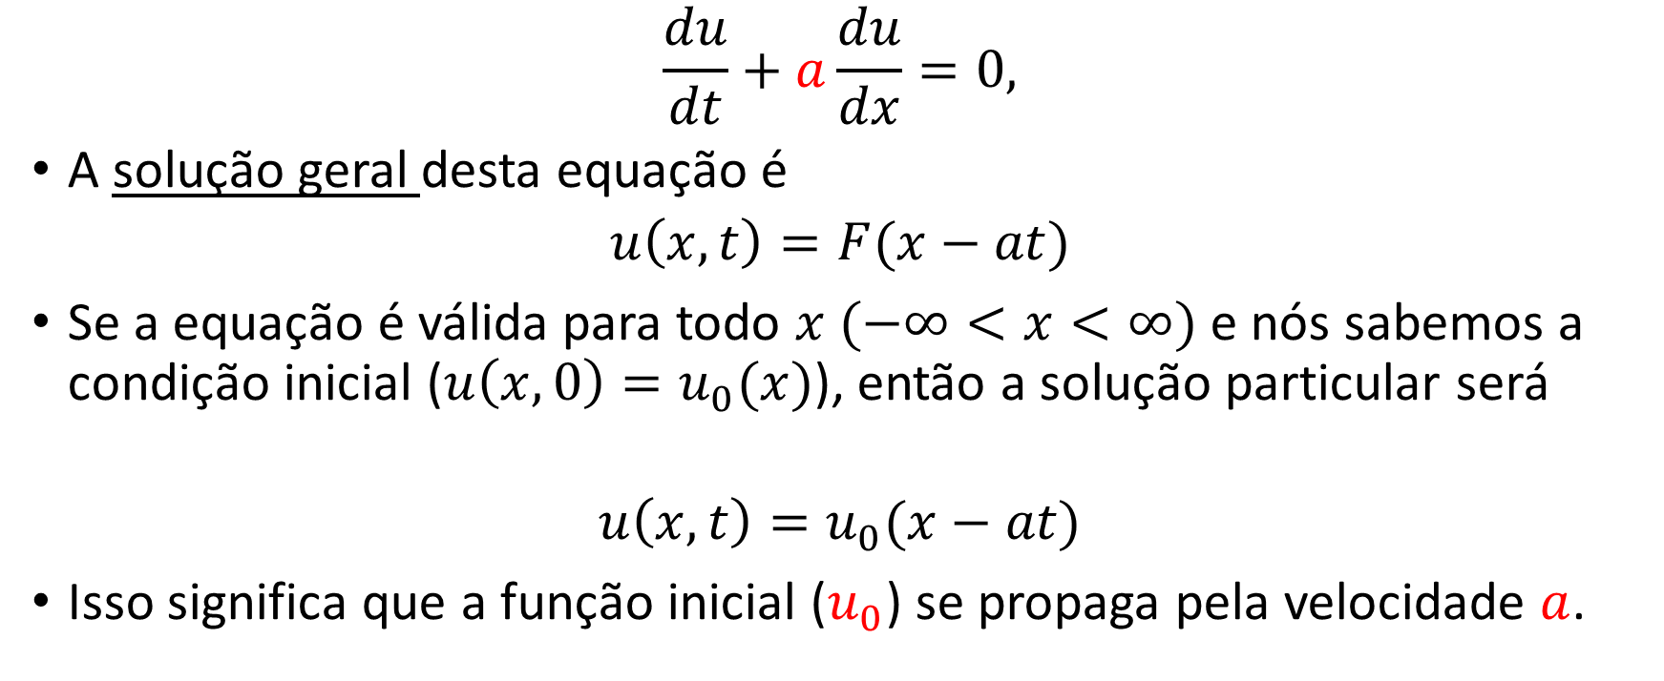
Vamos resolvê-los!

Slide 23
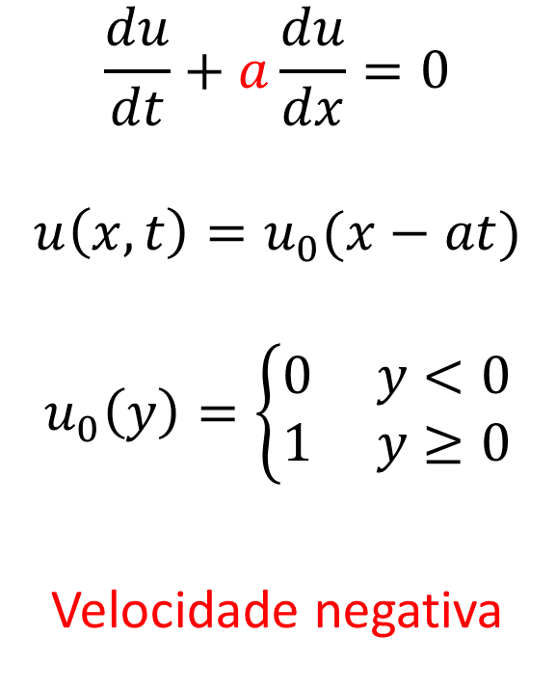
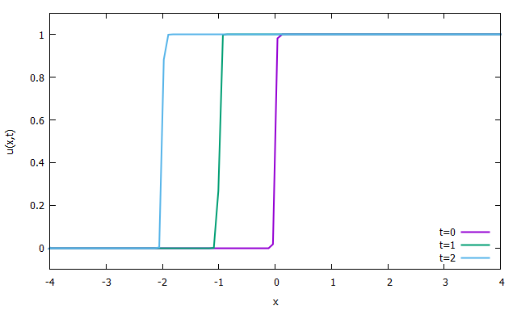
Vamos experimentar!

Slide 24
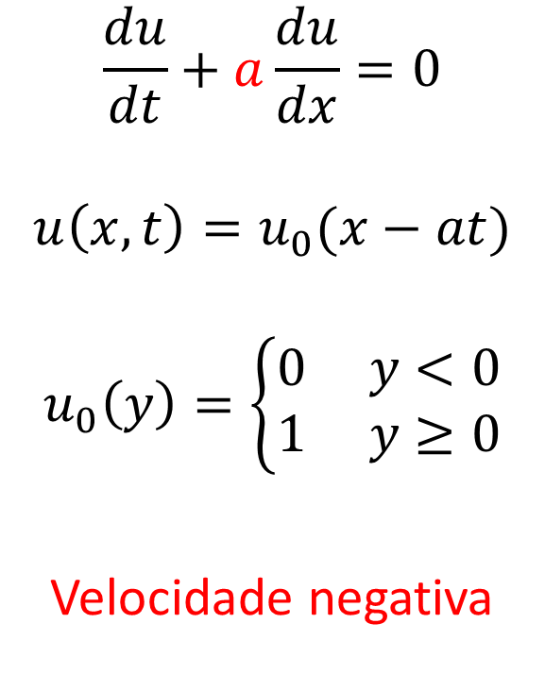
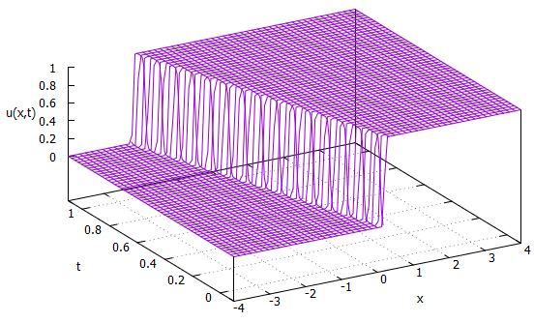
Vamos experimentar!

Slide 25
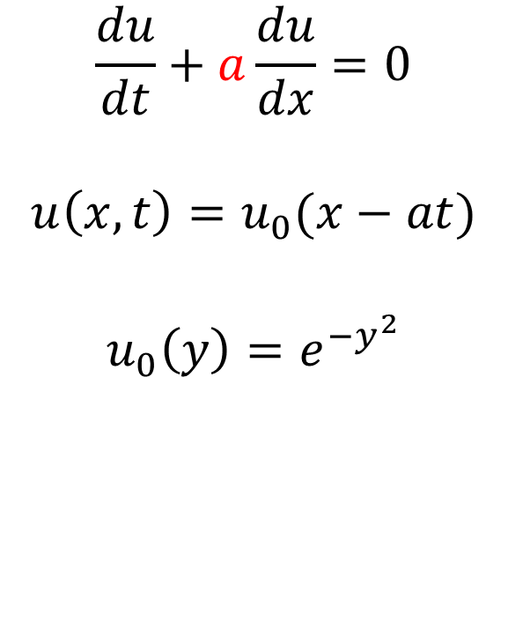
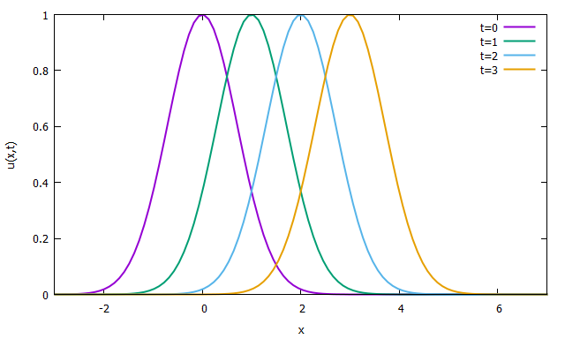
Vamos experimentar!

Slide 26
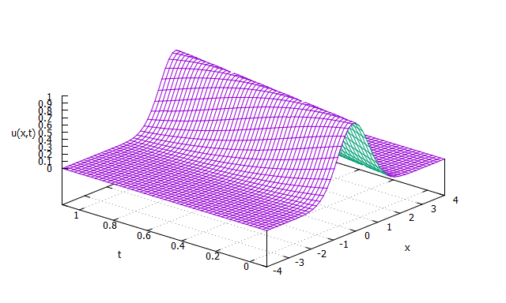
Vamos experimentar!

Slide 27

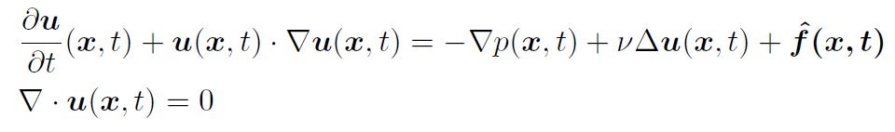
Equações diferenciais parciais
A maioria dos EDPs só pode ser resolvida com métodos numéricos.
Somente para classes muito especiais de EDP, é possível encontrar uma solução analítica.
Muitas vezes, é sob a forma de séries infinitas
Equação de calor e método do Fourier.
Importante desafio científico é resolver alguns EDPs como o Navier-Stokes (sistema de equações).

Slide 28
Equações diferenciais parciais
The Clay Mathematics Institute of Cambridge
The Millennium Prize Problems ($1 million)
Navier–Stokes Equation:
This is the equation which governs the flow of fluids such as water and air. However, there is no proof for the most basic questions one can ask: do solutions exist, and are they unique? Why ask for a proof? Because a proof gives not only certitude, but also understanding.

Slide 29
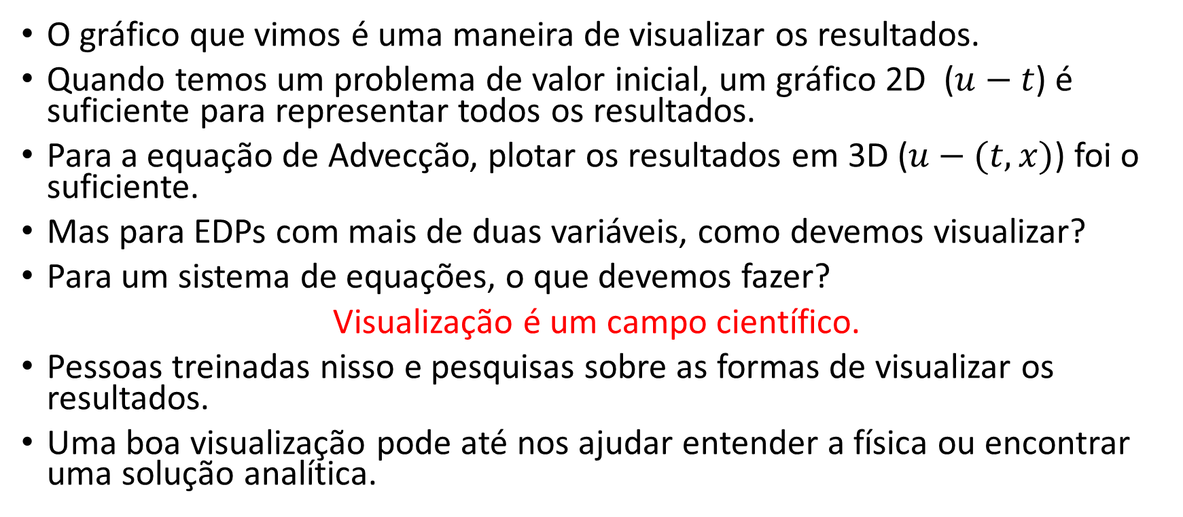
visualização

Slide 30
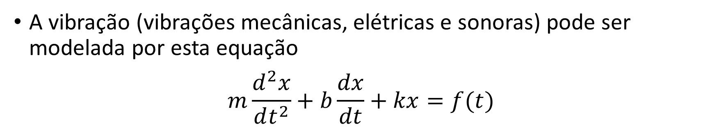
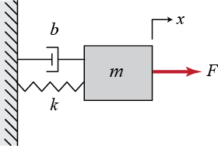
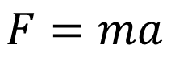
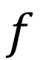
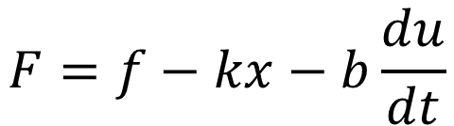
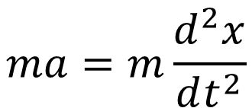
Equação de vibração
Mola constante
coeficiente de amortecimento
Segunda lei de Newton
força = força externa - resistência
Sistema Mola-Massa-Amortecedor
aceleração

Slide 31
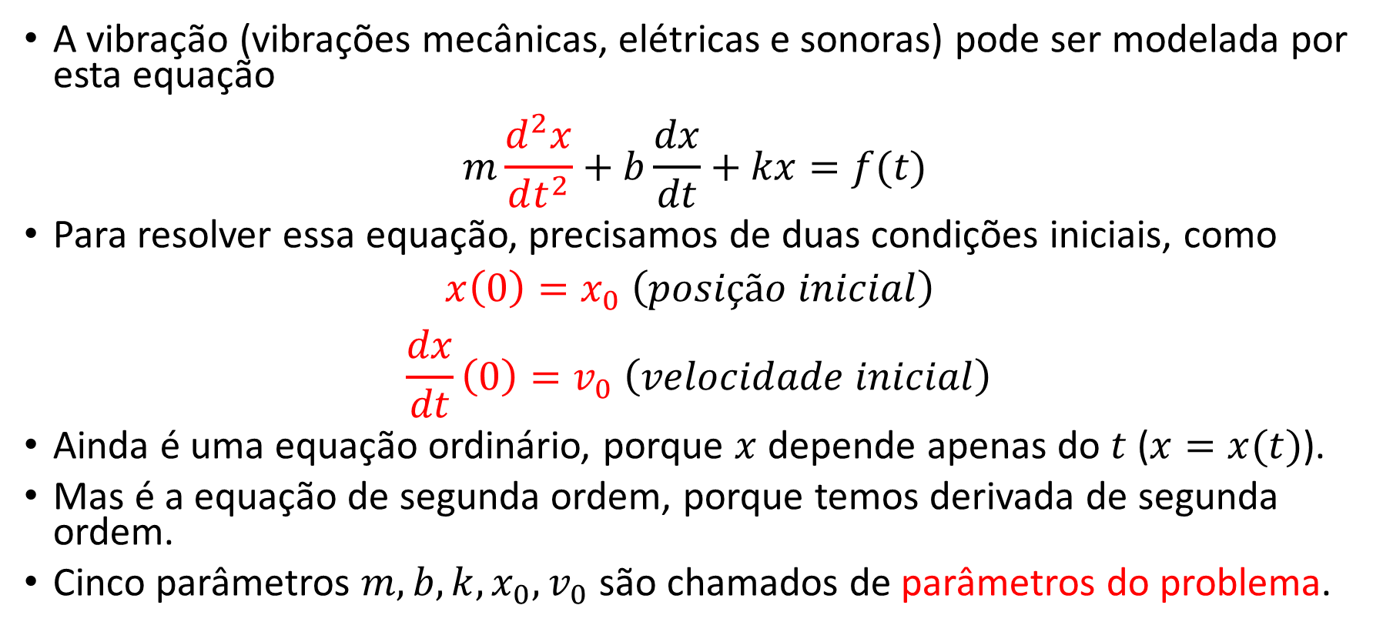
Equação de vibração

Slide 32
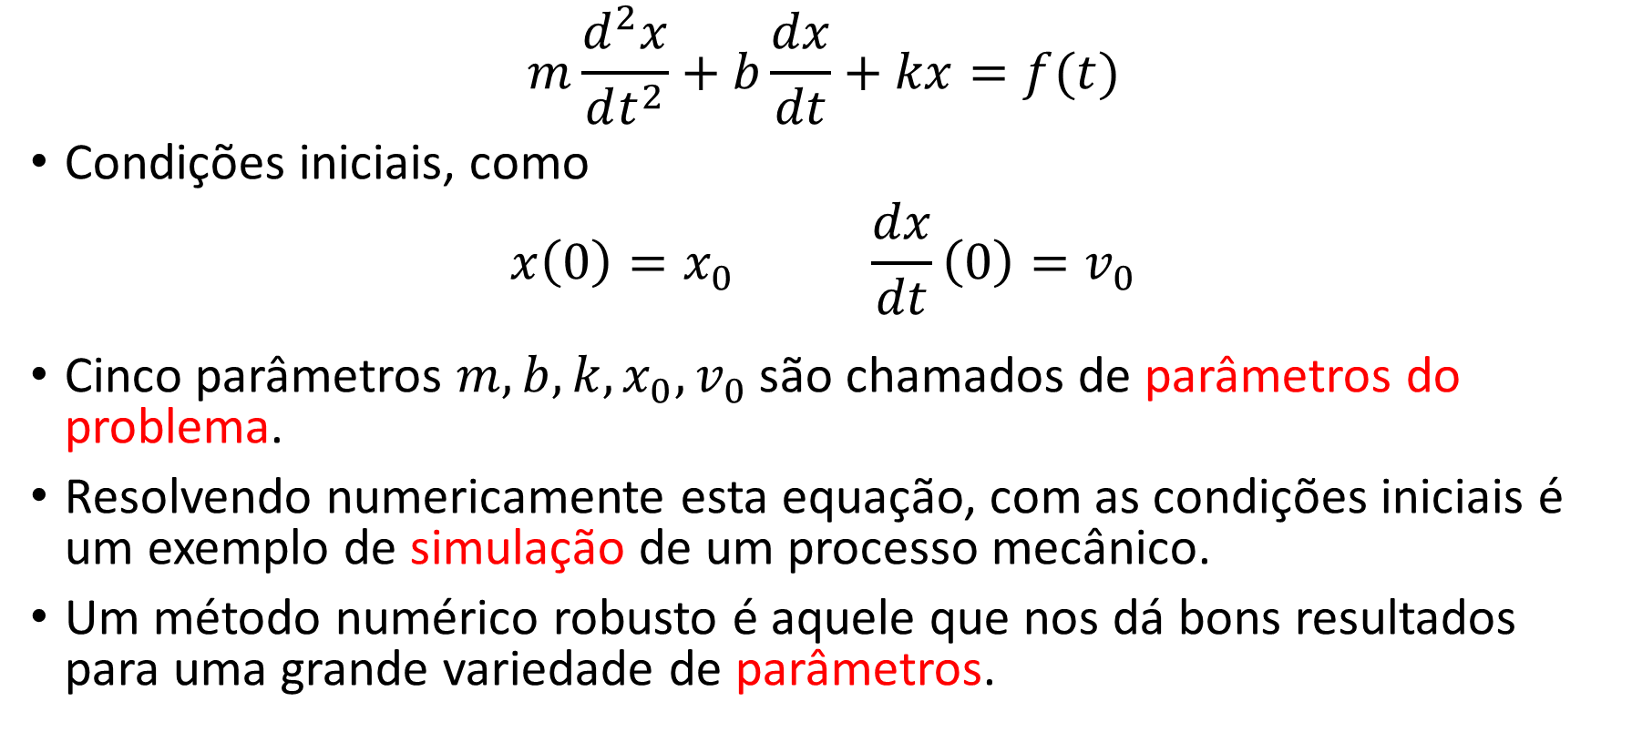
Equação de vibração

Slide 33
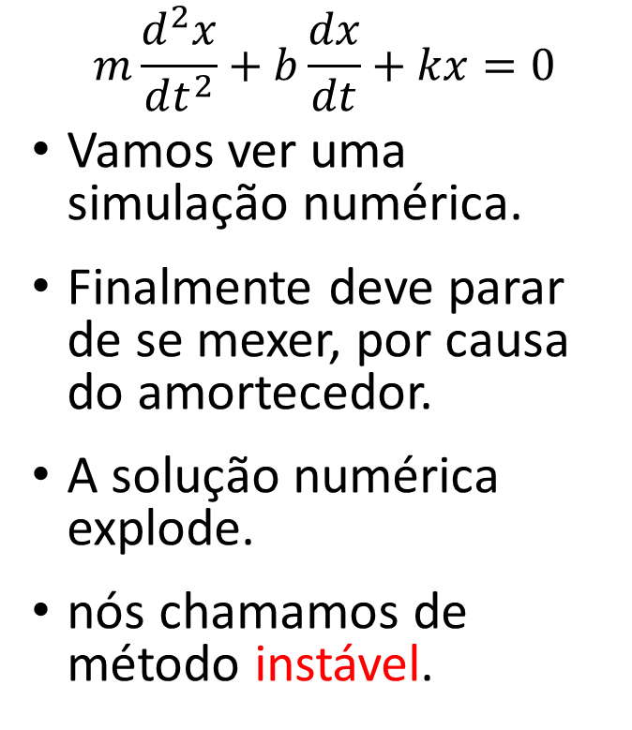
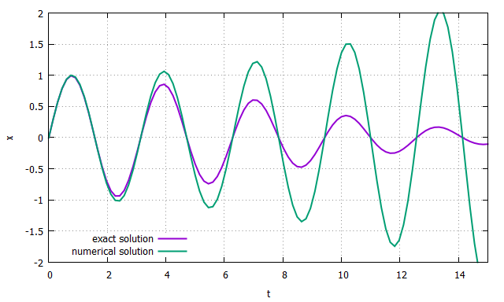
Equação de vibração

Slide 34
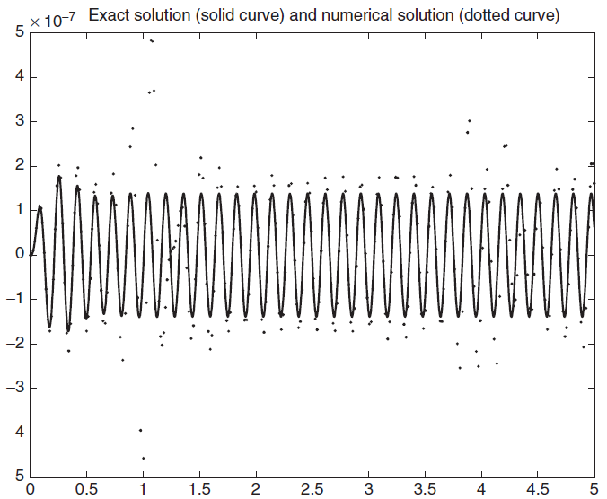
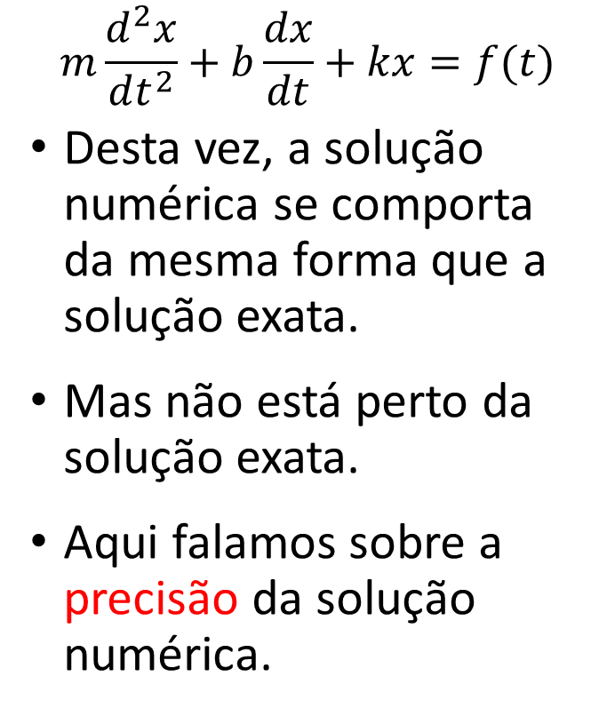
Equação de vibração

Slide 35
Este curso
Este curso cobrirá
Física e modelagem de fundo,
Propriedades matemáticas da equação diferencial,
Métodos e solução numérica,
Softwares comerciais para resolver equações diferenciais,
Visualização.

